Slide 1

Plataforma de Gestión de Vehículos
Taller PepsiCo Chile | Ingeniería en Informática
Integrantes: Jorge Lorca • Daniel Saavedra • Agustín Aguilar
Etapa actual: Cierre de Análisis y Diseño / Inicio de Desarrollo

Slide 2


Estado General del Proyecto
El proyecto avanza de manera constante y organizada. Hemos finalizado la planificación, el análisis y casi todo el diseño del sistema.
Actualmente nos encontramos cerrando la etapa de diseño y preparando el entorno para comenzar el desarrollo.
Se presentó un retraso de aproximadamente tres días debido a revisiones en diagramas y mockups. Este desfase no afecta el cronograma general.

Slide 3
Avance Esperado vs Avance Real
Etapa
Avance Esperado
Avance Real
Estado
Fechas
Planificación
100%
100%
✓ Completa
01/09 - 08/09
Análisis y Diseño
100%
100%
✓ Completa
09/09 - 09/10
Desarrollo
10%
0%
⏳ Atrasado
10/10 - 19/11

Slide 4
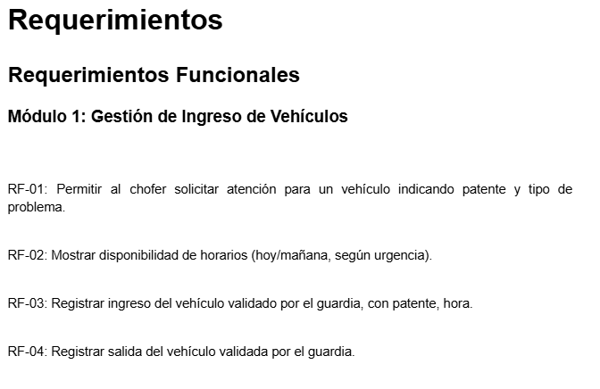
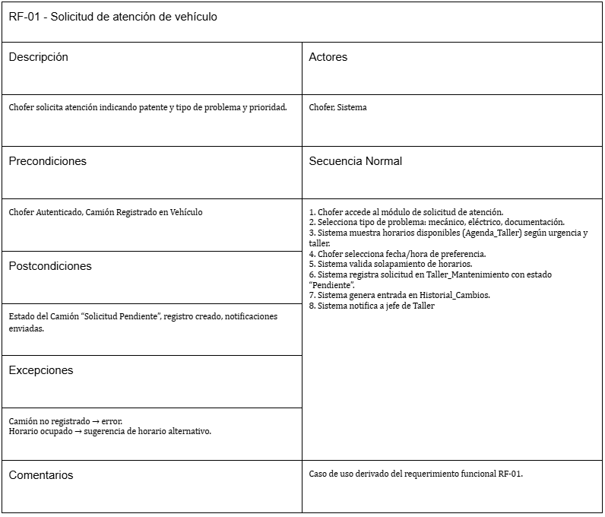
Evidencias del Avance

Slide 5
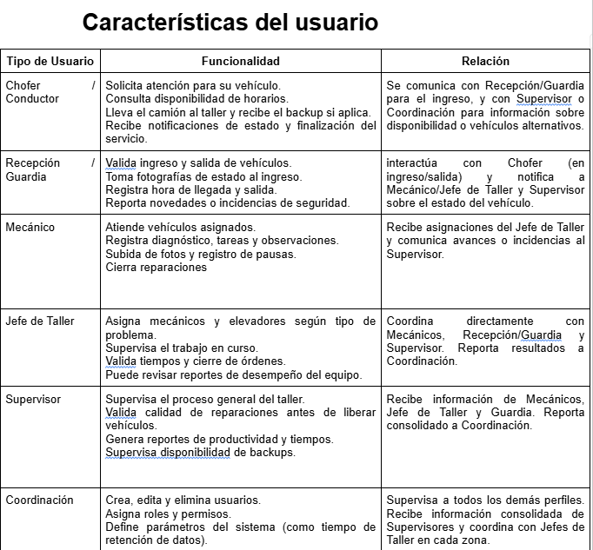
Evidencias del Avance

Slide 6
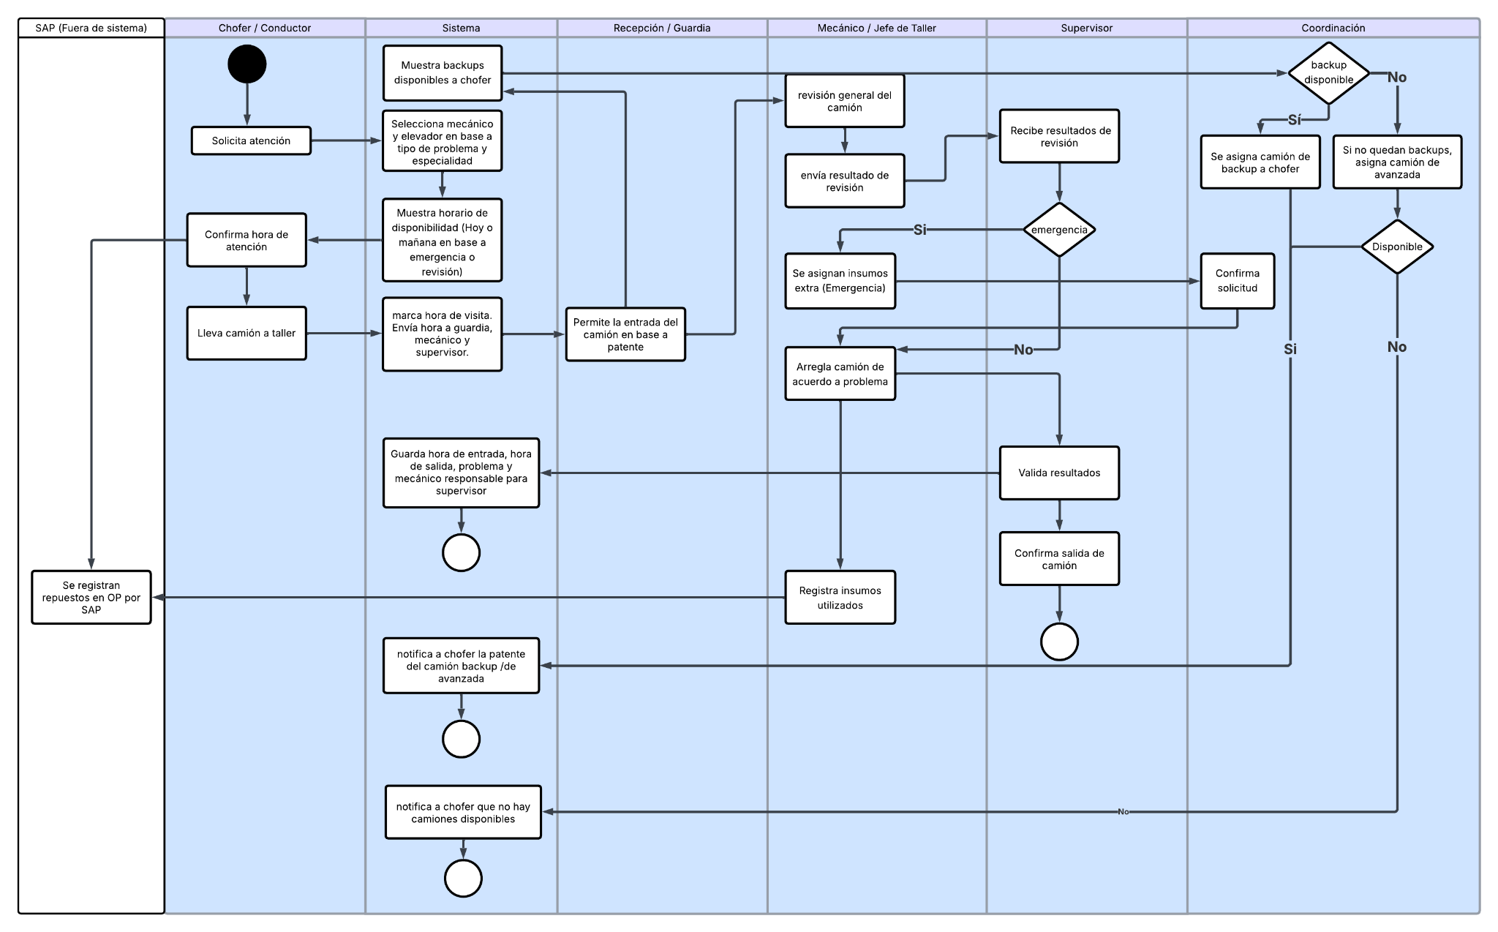
Evidencias del Avance

Slide 7
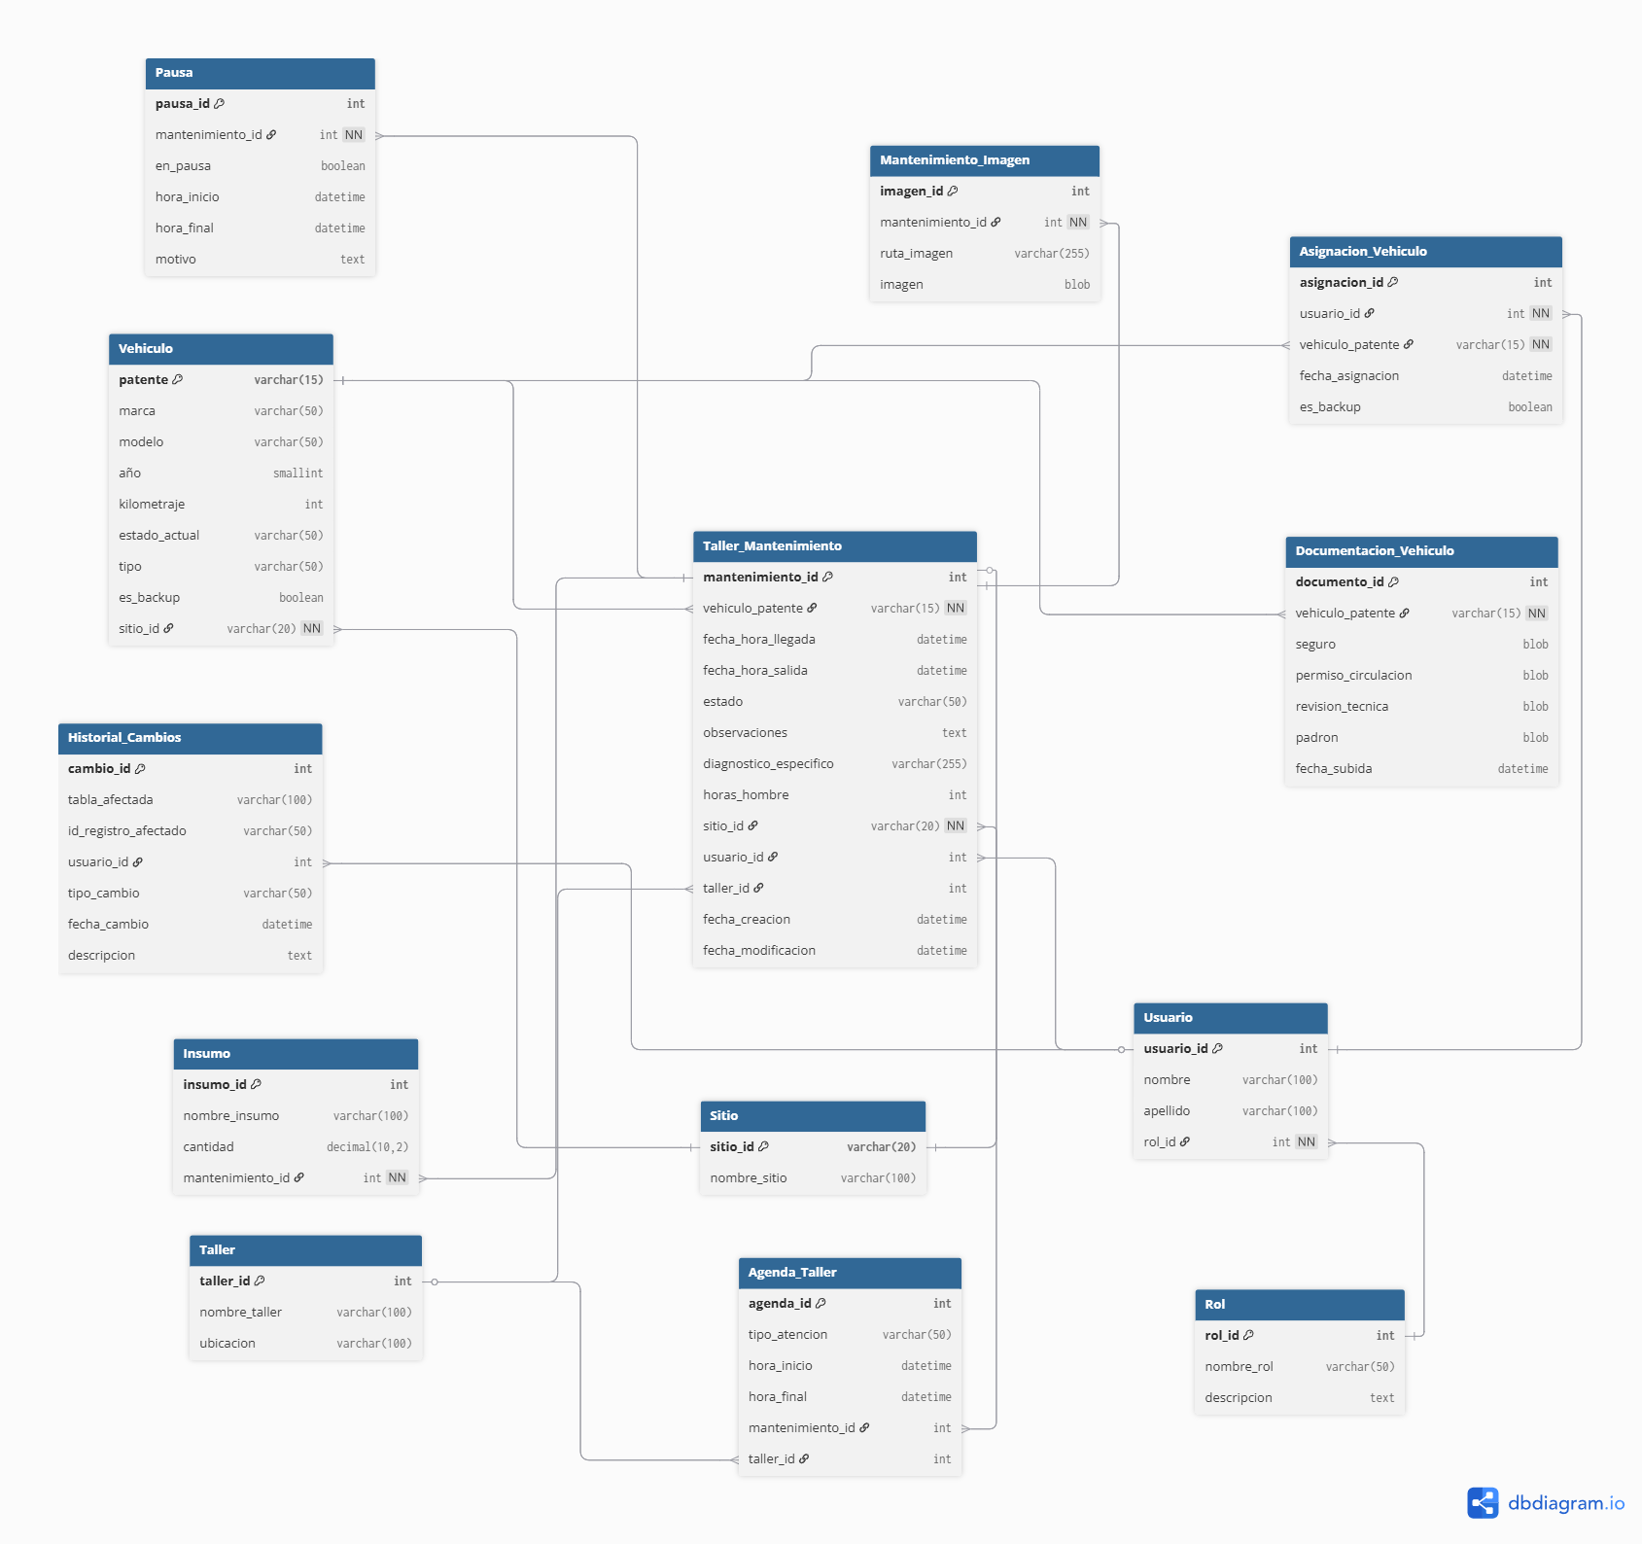
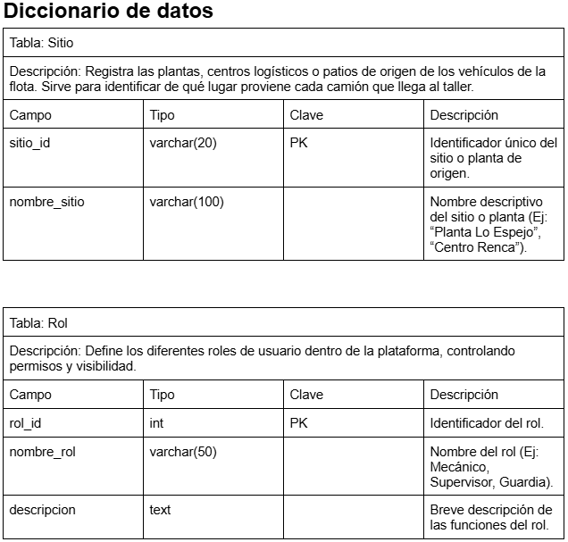
Evidencias del Avance

Slide 8
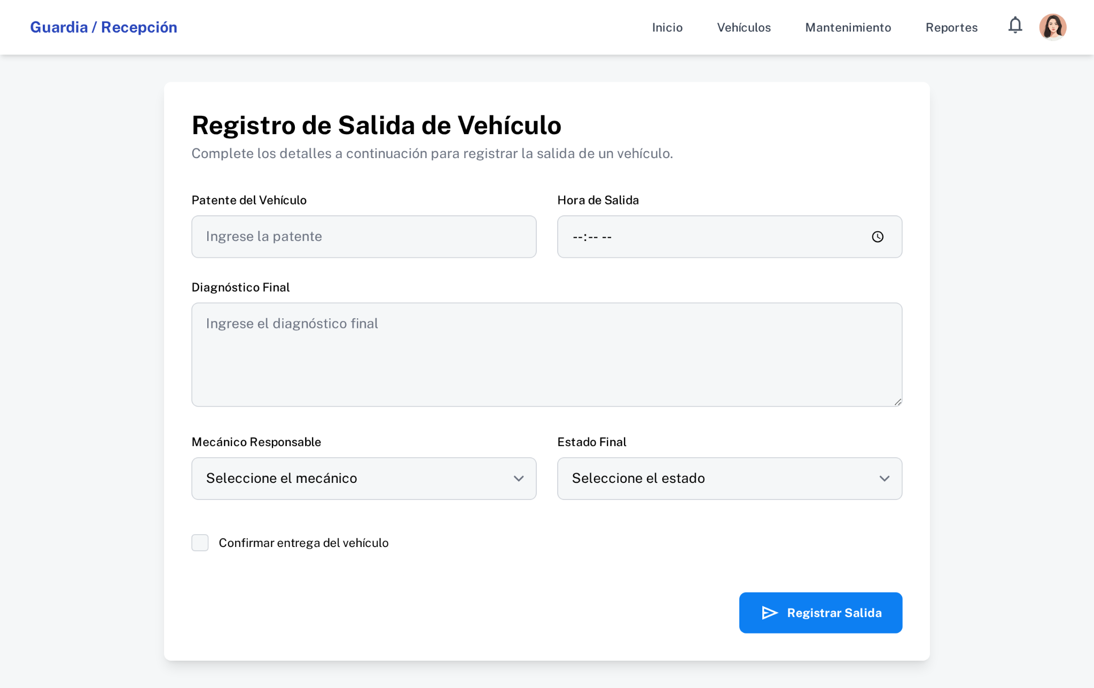
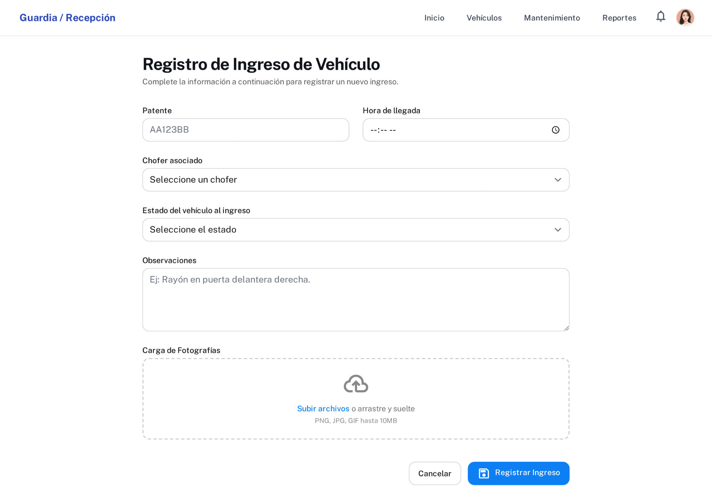
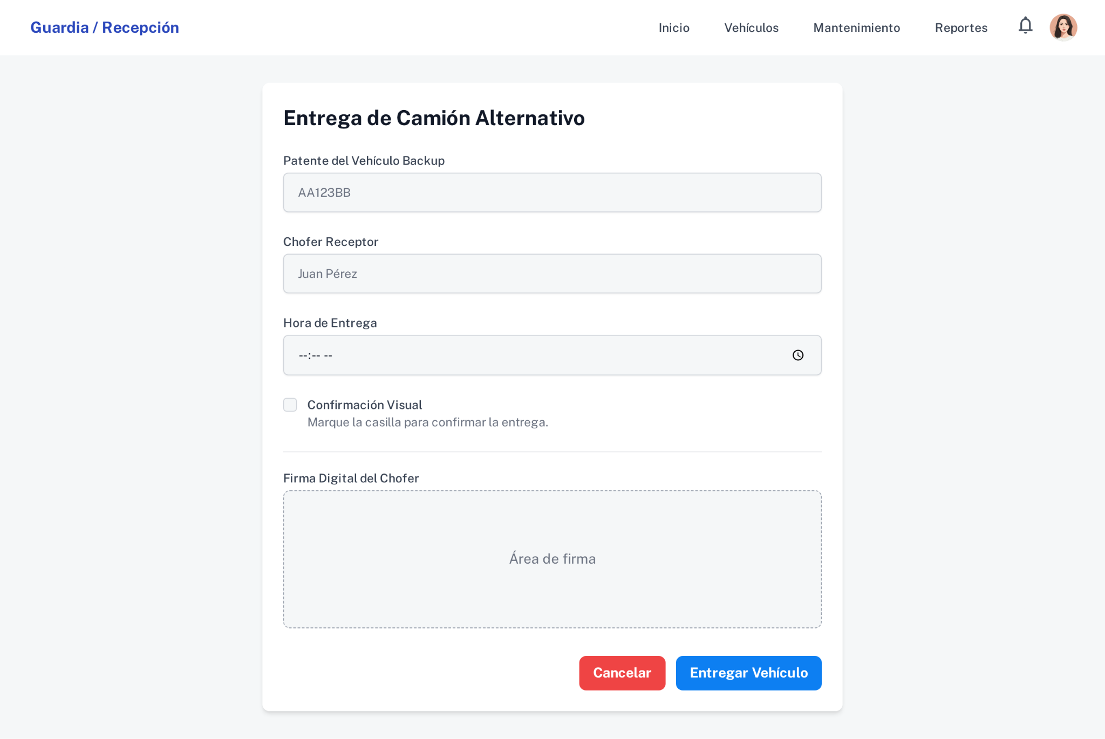
Evidencias del Avance

Slide 9

Problemáticas Encontradas
Retraso de 3 días
Coordinación de horarios
Ajustes técnicos
Cierre del diseño extendido debido a revisiones internas más extensas de lo previsto
Dificultad para coordinar trabajo entre integrantes, ralentizando algunas entregas
Modificaciones necesarias en modelo E-R y casos de uso para mejorar consistencia
Acciones Tomadas
Reajuste del cronograma
Redistribución de tareas
Priorización de módulos
Actualización de la carta Gantt para compensar el desfase
Equilibrio de la carga de trabajo entre integrantes
Enfoque en funcionalidades críticas del sistema

Slide 10



Próximos Pasos
Inicio del desarrollo en Django
Creación del entorno virtual y configuración de base de datos. Implementación de modelos y vistas base.
Desarrollo de módulos principales
Autenticación y gestión de roles. Módulo de vehículos, mantenimientos y reportes.

Slide 11

Objetivo
Avanzar de forma continua en la codificación para recuperar los días de retraso y presentar un prototipo funcional en la siguiente revisión.
100%
3
4
Diseño completado
Días de retraso
Módulos principales
Compensables en fase de desarrollo
Base técnica lista para desarrollo
A desarrollar en próxima etapa

Slide 12
Cierre del Avance
El proyecto ha cumplido con los objetivos de planificación, análisis y diseño. Las bases conceptuales y técnicas están listas para la etapa de desarrollo.
✓ Gestión eficiente
✓ Documentación completa
Control del cronograma con ajustes oportunos
Entregables técnicos y visuales finalizados
✓ Compromiso del equipo
Cumplimiento de plazos y calidad del producto
El siguiente paso será transformar todo lo diseñado en un sistema funcional que aporte valor real a la operación de PepsiCo Chile.

